Slide 1
Выпускная квалификационная работа «Цифровая галерея»
ФЕДЕРАЛЬНОЕ ГОСУДАРСТВЕННОЕ БЮДЖЕТНОЕ
ОБРАЗОВАТЕЛЬНОЕ УЧРЕЖДЕНИЕ ВЫСШЕГО ОБРАЗОВАНИЯ
«УФИМСКИЙ УНИВЕРСИТЕТ НАУКИ И ТЕХНОЛОГИЙ»
БИРСКИЙ ФИЛИАЛ УУНиТ
ФАКУЛЬТЕТ ФИЗИКИ И МАТЕМАТИКИ
КАФЕДРА ИНФОРМАТИКИ И ЭКОНОМИКИ
Выполнил:
Руководитель:
студент гр. 4 Хусаинов Р. М.
Доцент, кандидат физико-математических наук Тазетдинова Юлия Александровна
Уфа
2023

Slide 2
Объект и предмет исследования
Объект исследования – процесс организации выставочной деятельности картинной галереи
Предмет исследования – организация и проведение выставок картинной галереи Бирского филиала УУНиТ

Slide 3
Цели и задачи
Цель дипломной работы – разработать информационную систему для картинной галереи Бирского филиала УУНиТ.
Задачи дипломной работы:
Исследовать предметную область
Исследовать существующие решения
Исследовать средства для разработки ИС
Спроектировать ИС
Реализовать ИС

Slide 4
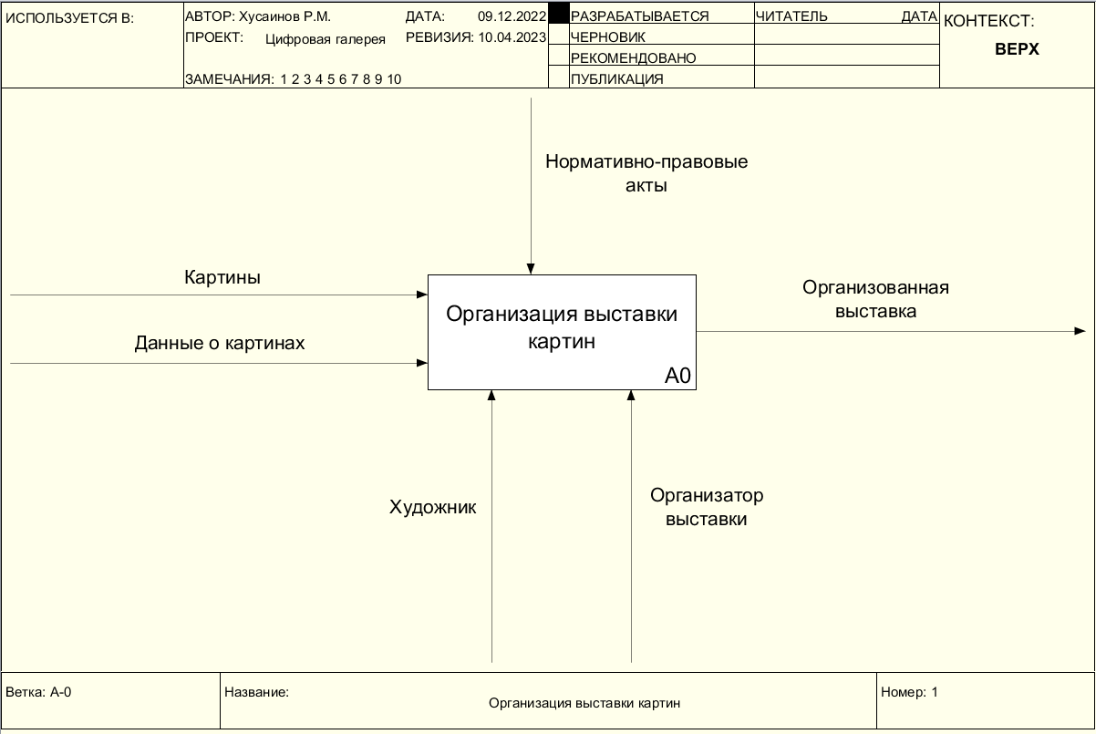
Исследование информационных процессов предметной области в нотации IDEF0. Контекстная диаграмма. Модель «Как есть»

Slide 5
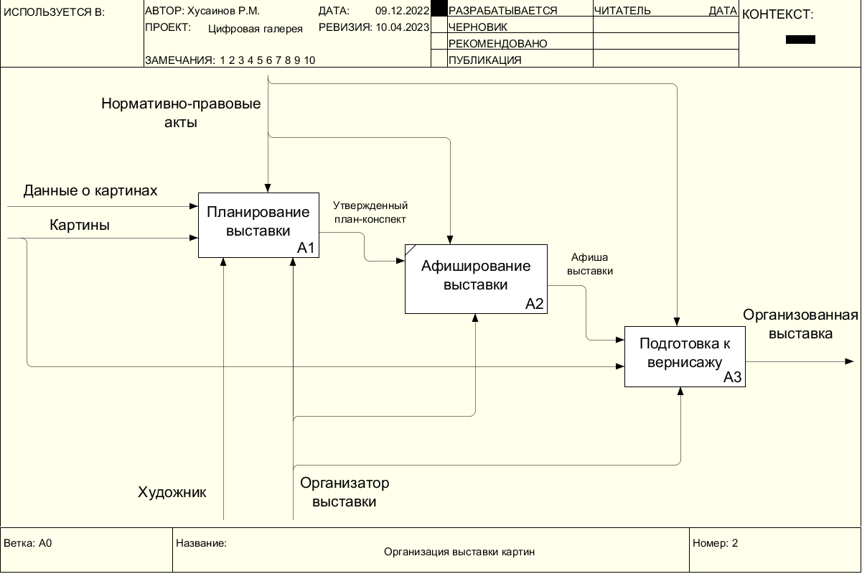
Исследование информационных процессов предметной области в нотации IDEF0. Декомпозиция контекстной диаграмм

Slide 6
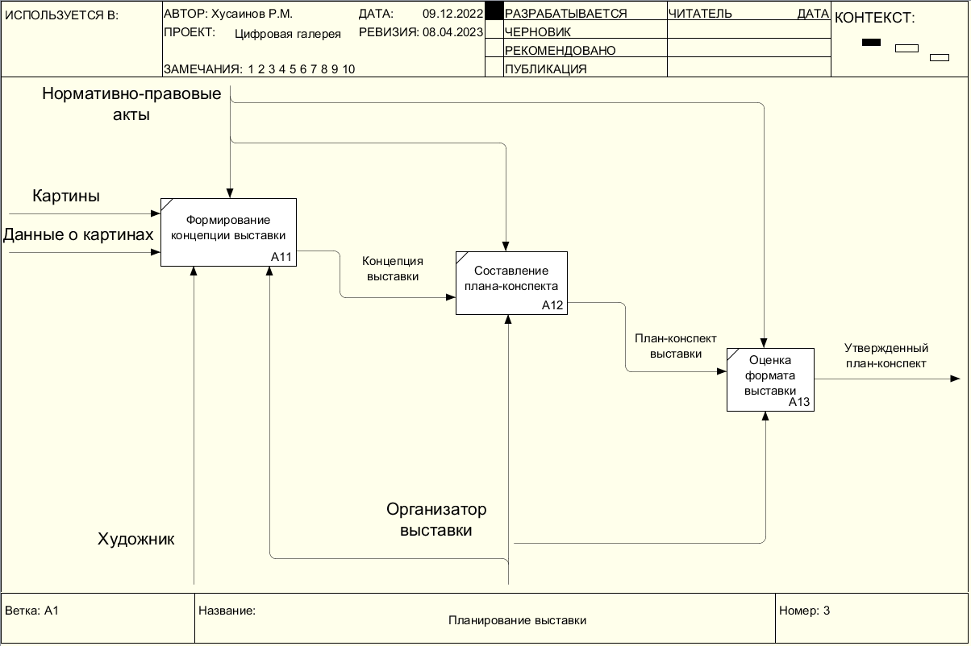
Исследование информационных процессов предметной области в нотации IDEF0. Диаграмма декомпозиции процесса "Планирование выставки".

Slide 7
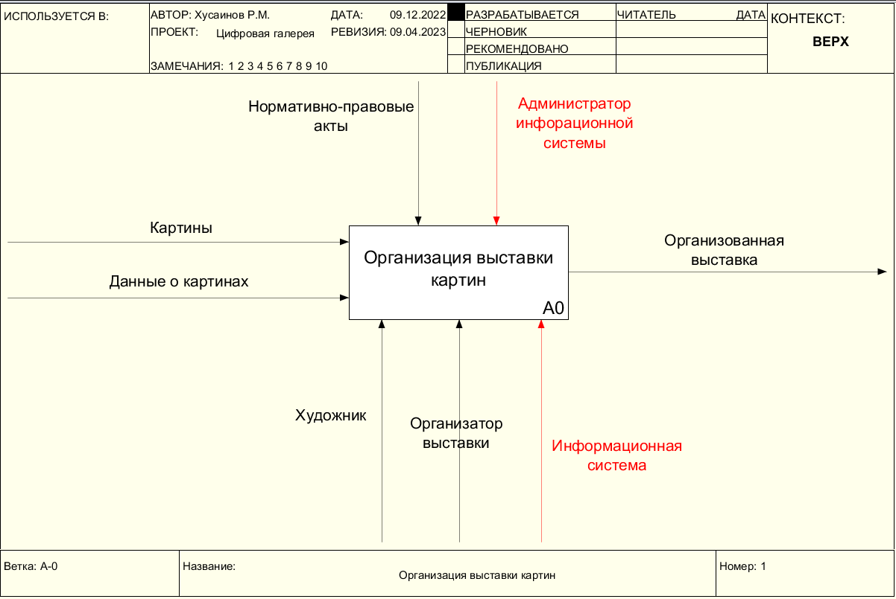
Контекстная диаграмма процесса «Организация выставки картин» вида «Как должно быть?»

Slide 8
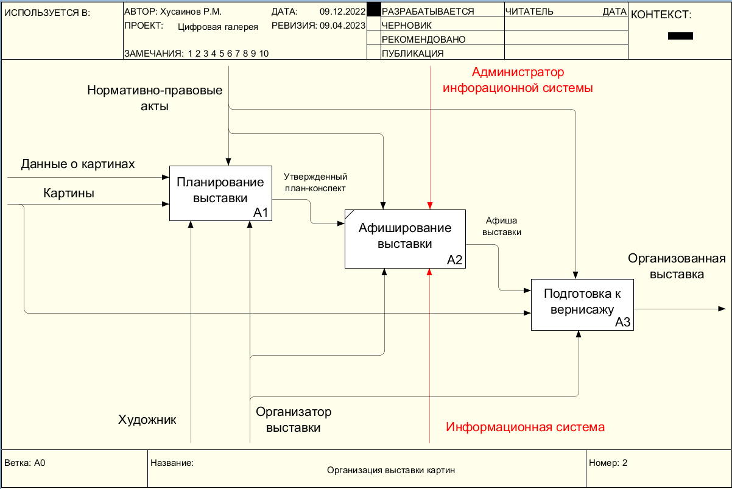
Диаграмма декомпозиции процесса «Организация выставки картин». Модель «Как должно быть?»

Slide 9
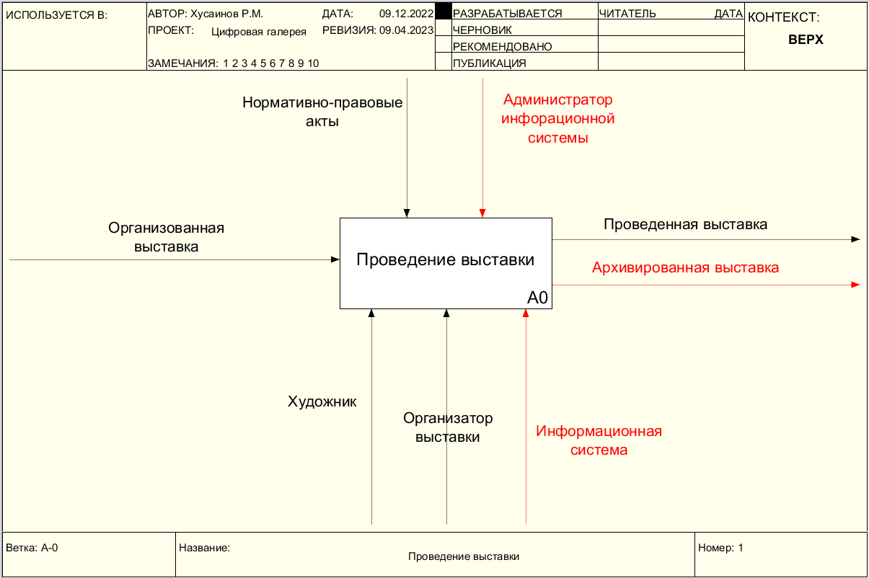
Контекстная диаграмма информационного процесса «Проведение выставки»

Slide 10
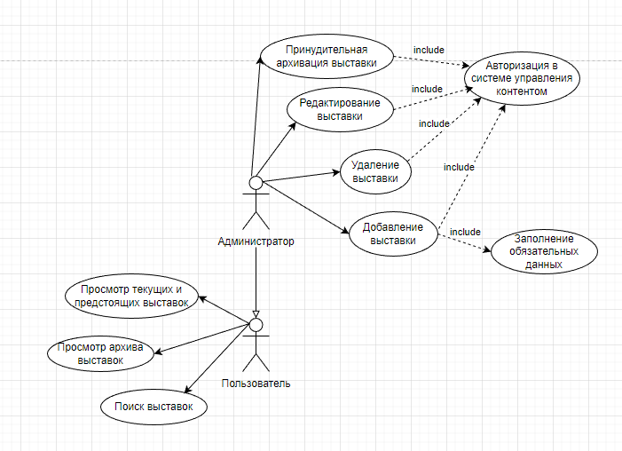
UML диаграммы. Диаграмма вариантов использования

Slide 11
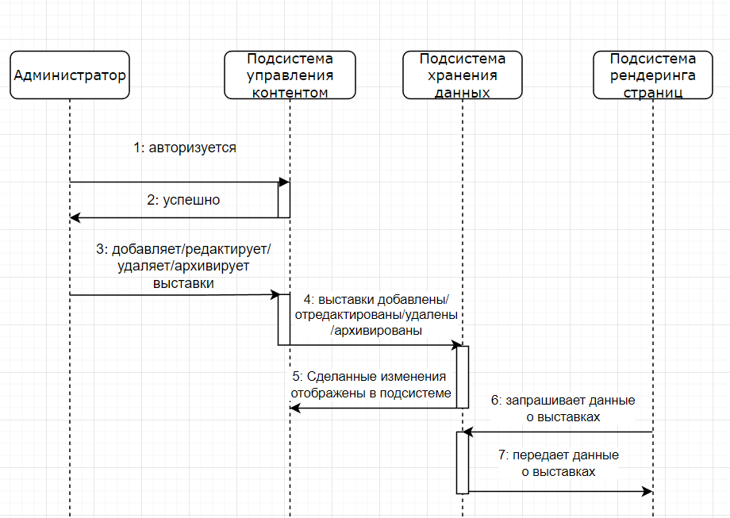
UML диаграммы. Диаграмма последовательностей для прецедентов актора «Администратор»

Slide 12
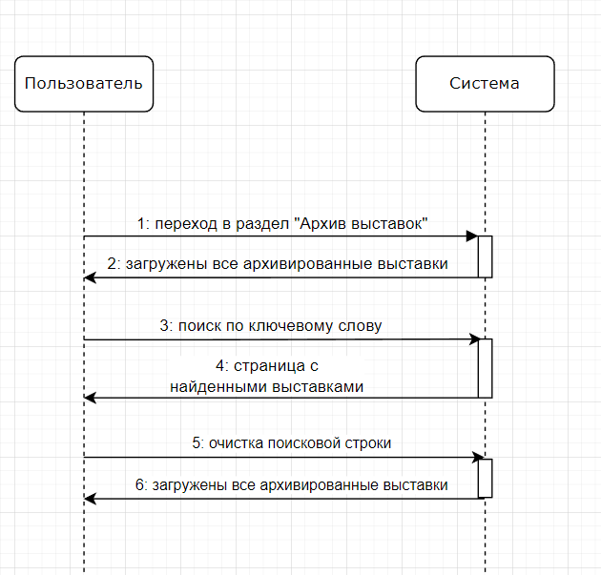
UML диаграммы. Диаграмма последовательностей для прецедента поиска актора «Пользователь»

Slide 13
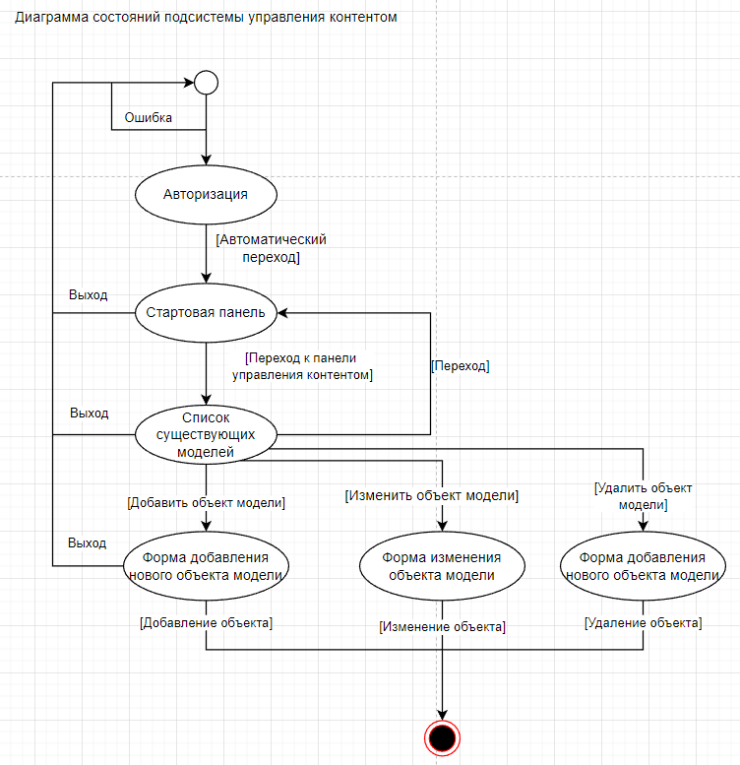
UML диаграммы. Диаграмма состояний подсистемы управления контентом для прецедентов Администратора

Slide 14
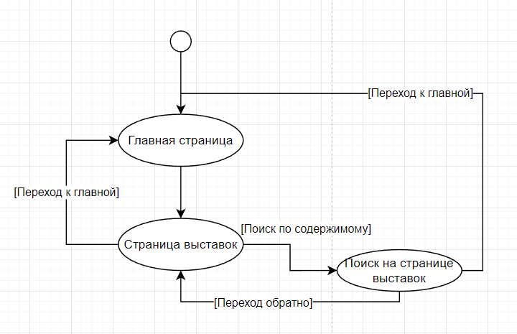
UML диаграммы. Диаграмма состояний системы для прецедента Поиск актора «Пользователь»

Slide 15
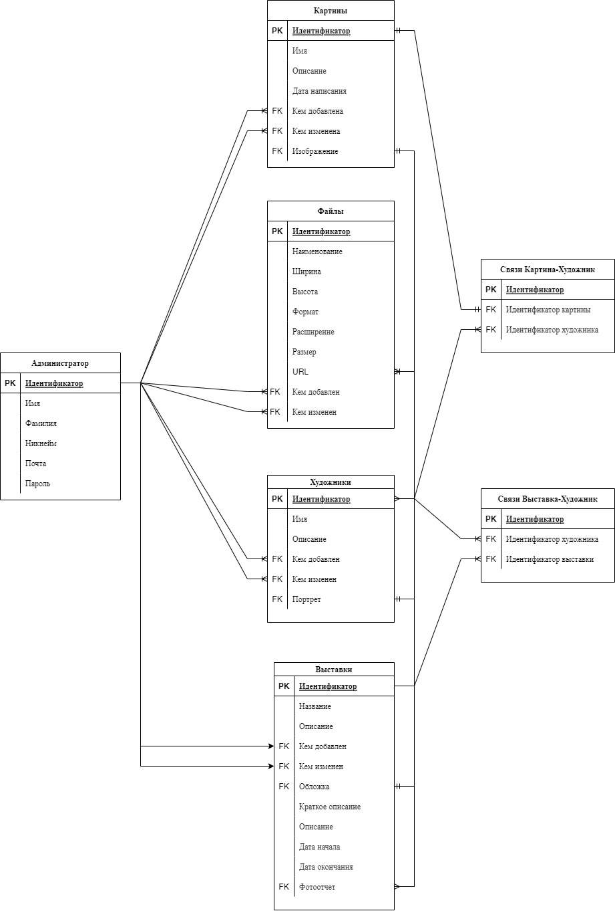
Даталогическая модель Базы данных

Slide 16
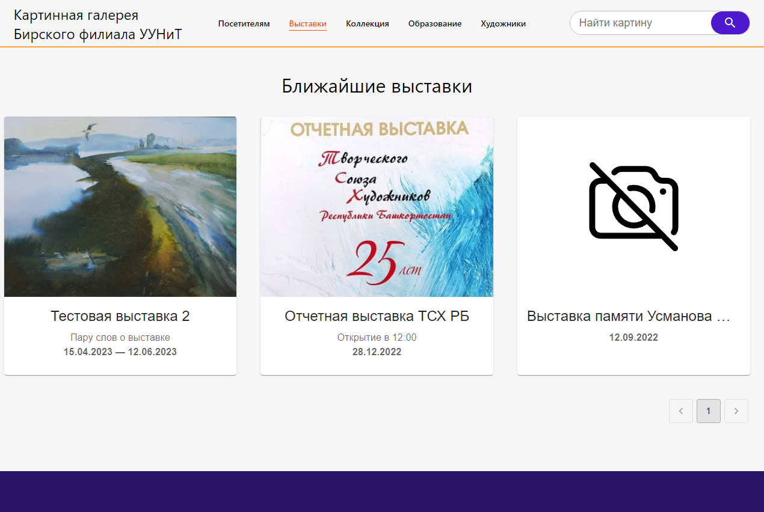
Демонстрация работы программы. Страница с текущими и предстоящими выставками

Slide 17
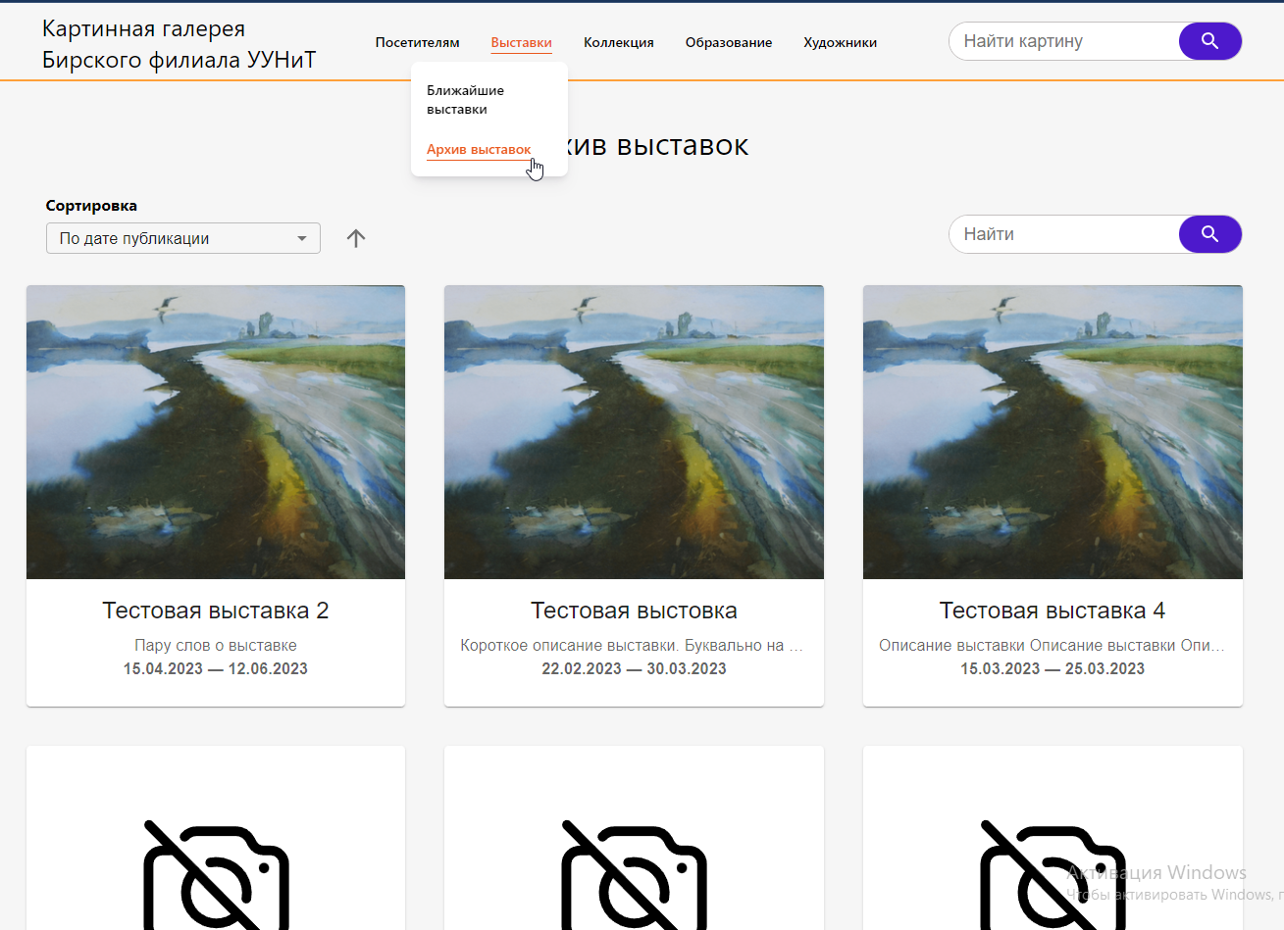
Демонстрация работы программы. Страница с архивированными выставками

Slide 18
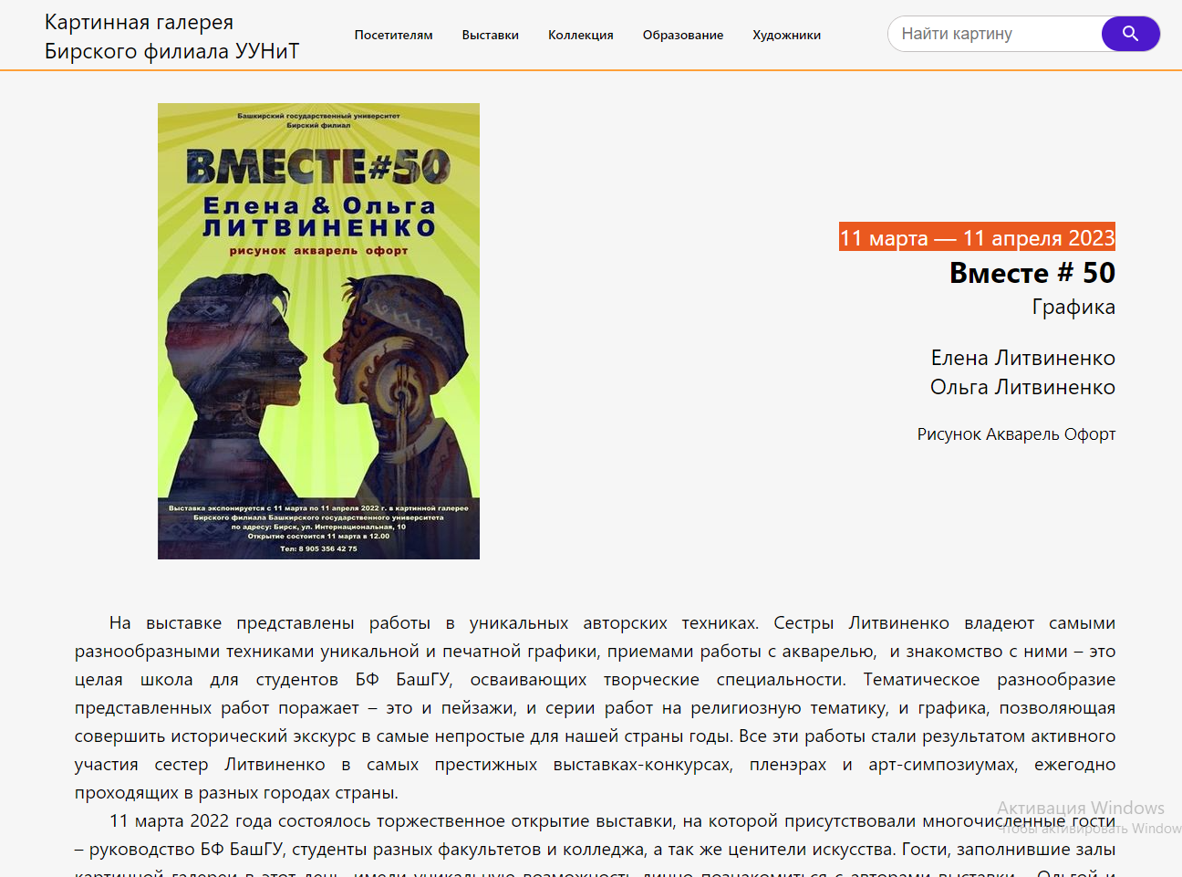
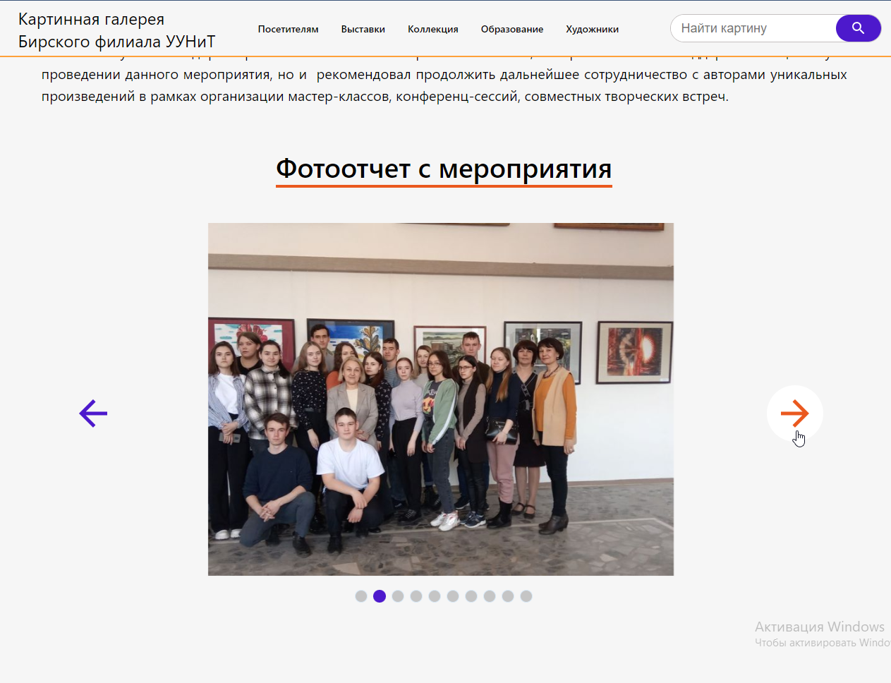
Демонстрация работы программы. Страница выставки

Slide 19
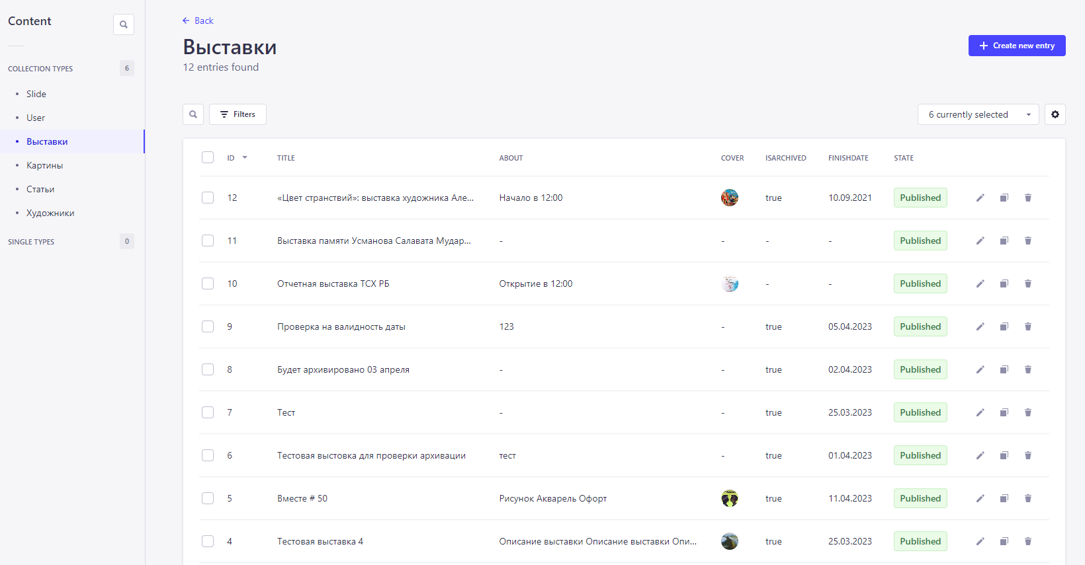
Демонстрация работы программы. Система управления контентом

